Slide 1

TOÁN
LUYỆN TẬP
-Trang 19-

Slide 2
1
Mua 12 quyển vở hết 24 000 đồng. Hỏi mua 30 quyển vở như thế hết bao nhiêu tiền ?

Slide 3





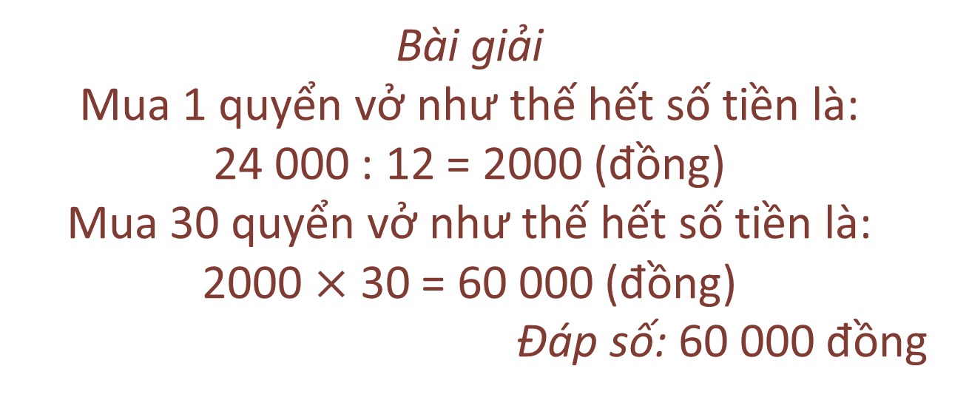
Tóm tắt
12 quyển vở : 24 000 đồng
30 quyển vở : … đồng?
Bài giải
Mua 1 quyển vở như thế hết số tiền là:
24 000 : 12 = 2000 (đồng)
Mua 30 quyển vở như thế hết số tiền là:
2000 $×$ 30 = 60 000 (đồng)
Đáp số: 60 000 đồng

Slide 4
2
Bạn Hà mua hai tá bút chì hết 30 000 đồng. Hỏi bạn Mai mua 8 cái bút chì như thế thì phải trả người bán hàng bao nhiêu tiền ?

Slide 5
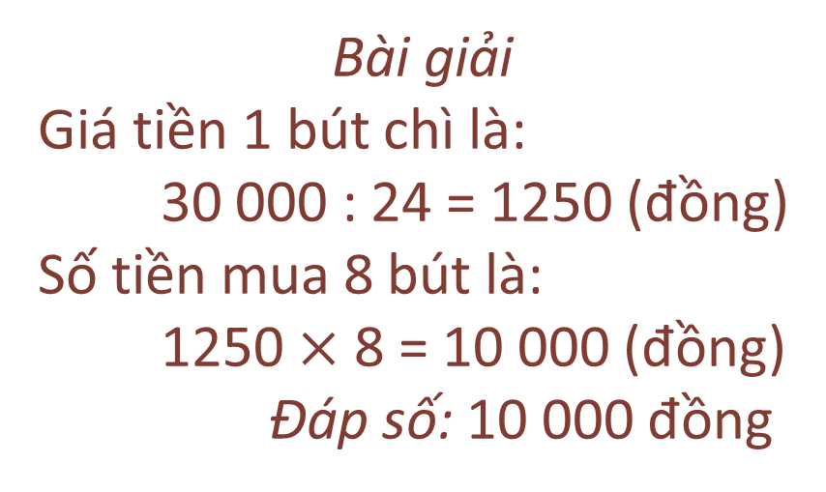
hai tá bút chì = 24 bút chì
Tóm tắt
24 bút chì: 30 000 đồng
8 bút chì: … đồng?
Bài giải
Giá tiền 1 bút chì là:
30 000 : 24 = 1250 (đồng)
Số tiền mua 8 bút là:
1250 $×$ 8 = 10 000 (đồng)
Đáp số: 10 000 đồng

Slide 6
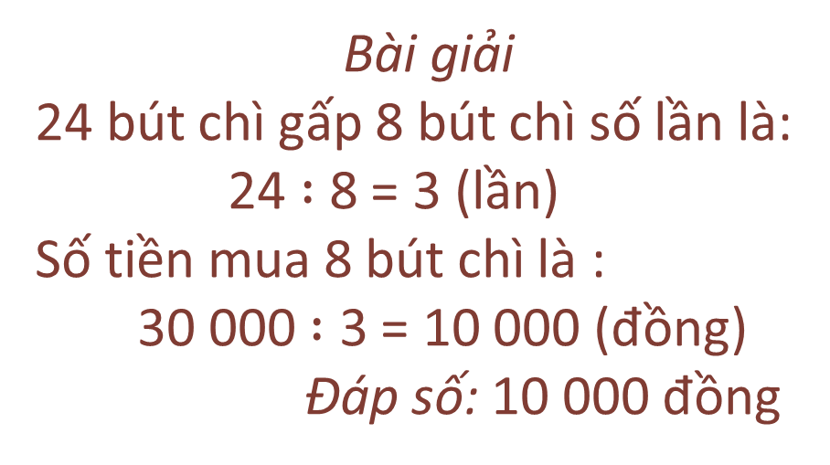
hai tá bút chì = 24 bút chì
Tóm tắt
24 bút chì: 30 000 đồng
8 bút chì: … đồng?
Bài giải
24 bút chì gấp 8 bút chì số lần là:
24 $:$ 8 = 3 (lần)
Số tiền mua 8 bút chì là :
30 000 $:$ 3 = 10 000 (đồng)
Đáp số: 10 000 đồng

Slide 7
3
Một trường tổ chức cho học sinh đi tham quan di tích lịch sử. Đợt thứ nhất cần có 3 xe ô tô để chở 120 học sinh. Hỏi đợt thứ hai muốn trở 160 học sinh đi tham quan thì cần bao nhiêu xe ô tô như thế ?

Slide 8
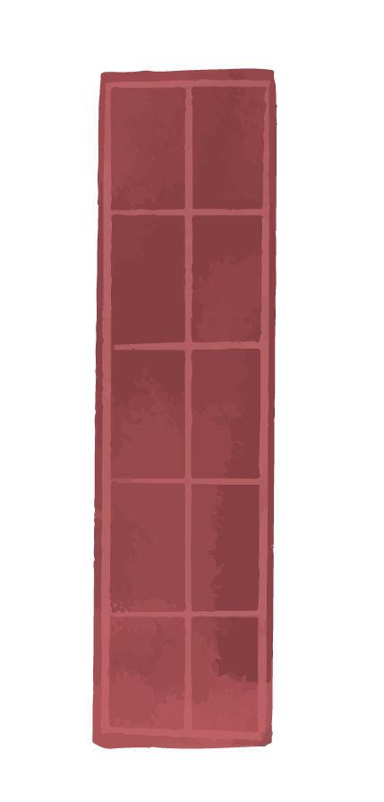


Tóm tắt
120 học sinh : 3 xe
160 học sinh : … xe?
Bài giải
Một ô tô chở được số học sinh là:
120 : 3 = 40 (học sinh)
Để chở 160 học sinh cần số ô tô là:
160 : 40 = 4 (xe)
Đáp số: 4 xe ô tô

Slide 9
4
Một người làm trong 2 ngày được trả 72 000 đồng tiền công. Hỏi với mức trả công như thế, nếu làm trong 5 ngày thì người đó được trả bao nhiêu tiền?

Slide 10
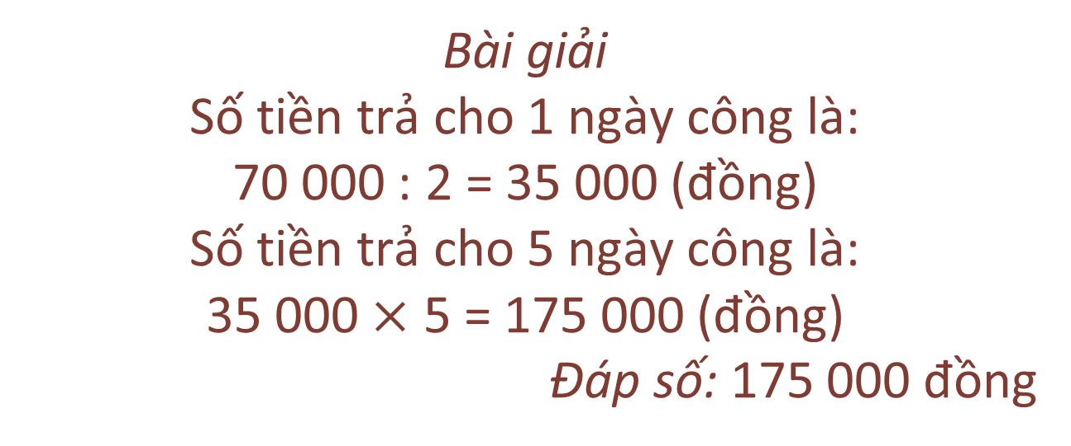
Tóm tắt
2 ngày : 70 000 đồng
5 ngày : … đồng?
Bài giải
Số tiền trả cho 1 ngày công là:
70 000 : 2 = 35 000 (đồng)
Số tiền trả cho 5 ngày công là:
35 000 $×$ 5 = 175 000 (đồng)
Đáp số: 175 000 đồng

Slide 11

Thanks!

